Slide 2
Μάθημα: VET Ενότητα: Οριζόντιες δεξιότητες EE: Ήπιες δεξιότητες (Soft Skills) (E1)
Συντάκτες: CESIE & OTC

Slide 3
Περιεχόμενο
Διαπροσωπική και Αποτελεσματική Επικοινωνία
Τι είναι η αποτελεσματική επικοινωνία;
Λεκτική και μη λεκτική επικοινωνία
Αποτελεσματική ομιλία και ενεργητική ακρόαση
Εμπόδια στην επικοινωνία

Slide 4
Διαπροσωπική και Αποτελεσματική Επικοινωνία
ΔΙΑΠΡΟΣΩΠΙΚΗ ΕΠΙΚΟΙΝΩΝΙΑ
ΑΠΟΤΕΛΕΣΜΑΤΙΚΗ ΕΠΙΚΟΙΝΩΝΙΑ
ανταλλαγή πληροφοριών, ιδεών, σκέψεων και συναισθημάτων μεταξύ ατόμων
η ικανότητα μεταφοράς ενός μηνύματος με σαφή, συνοπτικό και εντυπωσιακό τρόπο
Ορισμός
το πλαίσιο των προσωπικών σχέσεων, είτε αυτές είναι επαγγελματικής είτε προσωπικής φύσης
τόσο σε διαπροσωπικά όσο και σε ευρύτερα οργανωτικά ή δημόσια πλαίσια επικοινωνίας
Πεδίο εφαρμογής
στην επιτυχή μετάδοση πληροφοριών ή ιδεών, διασφαλίζοντας ότι το μήνυμα παραδίδεται και λαμβάνεται όπως προβλέπεται
οικοδόμηση σχέσεων και διατήρηση της ποιότητας των αλληλεπιδράσεων
Εστίαση

Slide 5
Τι είναι η αποτελεσματική επικοινωνία;
Η διαδικασία μετάδοσης πληροφοριών ή ιδεών με τρόπο που να γίνεται κατανοητός και το επιδιωκόμενο μήνυμα να παραδίδεται και να λαμβάνεται με επιτυχία.
Χαρακτηριστικά Αποτελεσματικής Επικοινωνίας
Καθαρό μήνυμα
Σωστό μήνυμα
Ολοκληρωμένο μήνυμα
Σαφές μήνυμα
Αξιοπιστία
Προσοχή στον παραλήπτη
Ευγένεια του Αποστολέα
Κρίσιμη δεξιότητα τόσο σε προσωπικό όσο και σε επαγγελματικό επίπεδο
Περιλαμβάνει τη λεπτή αλληλεπίδραση της γλώσσας, του τόνου, της γλώσσας του σώματος και του πλαισίου.
ΑΠΟΛΥΤΟΣ ΣΤΟΧΟΣ
Να μεταφέρετε ένα μήνυμα με ακρίβεια και να αποσπάσετε την επιθυμητή απάντηση ή ενέργεια από τον παραλήπτη.
(Πηγή: theinvestorsbook)

Slide 6
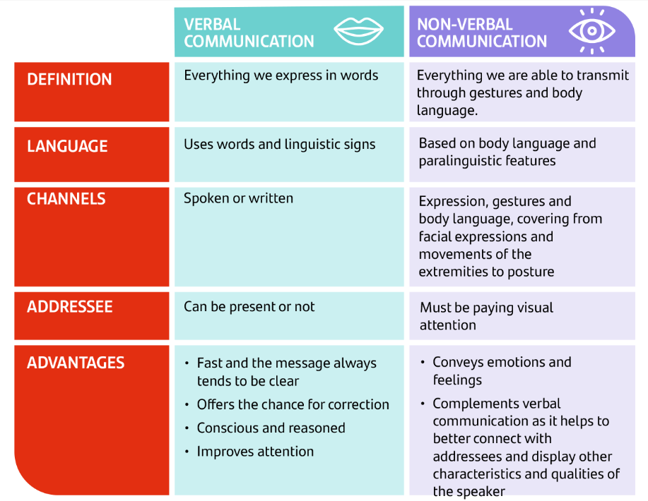
Λεκτική και μη –λεκτική επικοινωνία
:Δύο ξεχωριστές αλλά αλληλένδετες μορφές ανθρώπινης αλληλεπίδρασης που διαμορφώνουν συλλογικά την ικανότητά μας να μεταφέρουμε αποτελεσματικά μηνύματα, συναισθήματα και προθέσεις
Η λεκτική επικοινωνία είναι η χρήση προφορικών ή γραπτών λέξεων για τη μεταφορά μηνυμάτων. Είναι η γλωσσική συνιστώσα της επικοινωνίας, που περιλαμβάνει όχι μόνο τις ίδιες τις λέξεις αλλά και τη δομή, τον τόνο και το περιεχόμενό τους
Η μη λεκτική επικοινωνία, από την άλλη πλευρά, περιλαμβάνει όλες τις μορφές επικοινωνίας χωρίς τη χρήση λέξεων. Περιλαμβάνει τη γλώσσα του σώματος, τις εκφράσεις του προσώπου, την επαφή με τα μάτια, ακόμη και τη σιωπή
(Πηγή: Santander)

Slide 7
Main differences between verbal and non-verbal communication
Basis | Verbal Communication | Non-verbal Communication
Use of words | Use of oral or written words | Other than oral or written words
Types | Oral and written | Facial expression, body movement and posture, gestures, eye contact, touch, space, but also visual, audio, audio-visual, etc.
Understanding | Easy | Comparatively difficult
Structure | Well structured | Lacks in formal structure
Distortion of information | Less possible | Highly possible
Feedback | Less and delayed feedback | Gives a lot of feedback

Slide 8
Effective speaking and active listening
Speaking and listening are two fundamental components of human communication that enable individuals to exchange ideas, information, emotions, and experiences. These two complementary skills are essential for effective and meaningful interactions in both personal and professional contexts. Effective speakers are often effective listeners as well because they understand the importance of receiving feedback and adjusting their communication style accordingly.
(Source: thriveglobal)

Slide 9
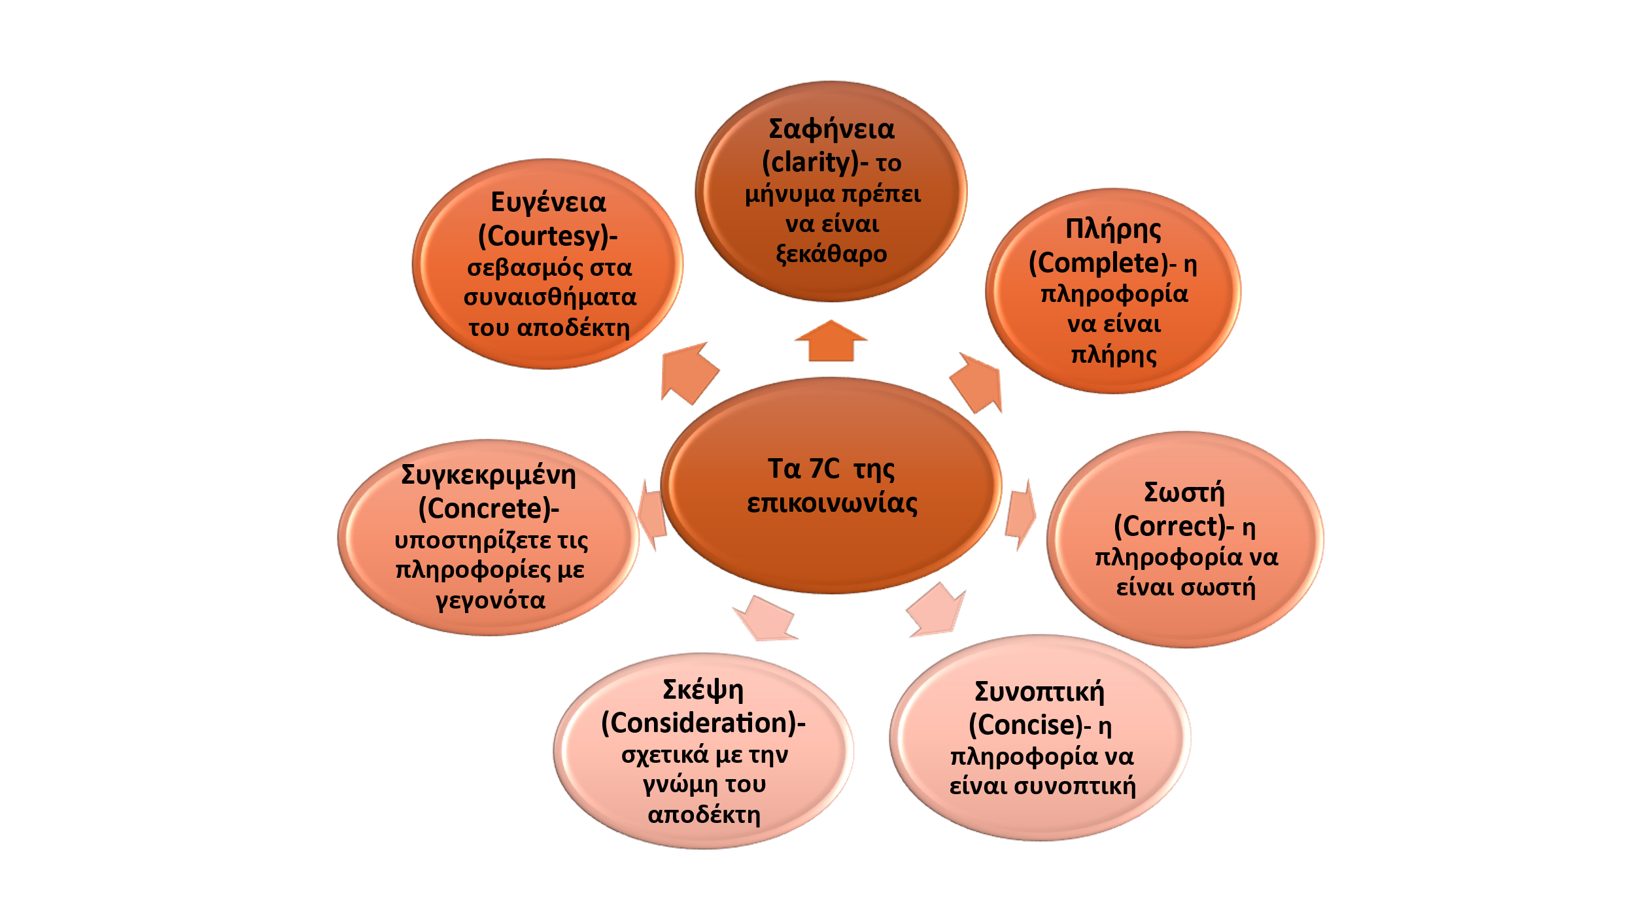
Αποτελεσματική Ομιλία
Η πράξη της μετάδοσης σκέψεων, ιδεών και μηνυμάτων μέσω προφορικού λόγου.
Για να είστε αποτελεσματικός ομιλητής, ωστόσο, δεν αρκεί η απλή χρήση της γλώσσας. Η αποτελεσματική ομιλία, στην πραγματικότητα, περιλαμβάνει ένα υψηλότερο επίπεδο δεξιοτήτων και μαεστρίας στη μεταφορά μηνυμάτων, στην εμπλοκή του ακροατηρίου και στην επίτευξη των επιθυμητών αποτελεσμάτων.
Χαρακτηρίζεται από σαφήνεια, συνοχή και ικανότητα εμπλοκής και σύνδεσης με το ακροατήριο χρησιμοποιώντας διάφορες στρατηγικές και τεχνικές.
Περιλαμβάνει τη χρήση τόσο της λεκτικής όσο και της μη λεκτικής επικοινωνίας.
Τα 7 C για την αποτελεσματική επικοινωνία (Πηγή: Crowjack)

Slide 10
Ενεργητική Ακρόαση
Η δεξιότητα της ενεργητικής λήψης, επεξεργασίας και ερμηνείας προφορικών ή μη λεκτικών μηνυμάτων από τους άλλους.
Δυναμική και σκόπιμη μορφή ακρόασης που υπερβαίνει την απλή ακρόαση λέξεων και ήχων
Περιλαμβάνει την ενασχόληση με τον ομιλητή με τρόπο που δείχνει προσοχή, ενσυναίσθηση και γνήσιο ενδιαφέρον για την κατανόηση του μηνύματος και της προοπτικής του.
Main active listening skills (Source: Firstpracticemanagement)

Slide 11
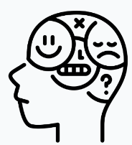
Εμπόδια στην επικοινωνία
Είναι εμπόδια που εμποδίζουν την αποτελεσματική ανταλλαγή πληροφοριών, ιδεών ή συναισθημάτων μεταξύ ατόμων ή ομάδων:
Φυσικά εμπόδια είναι εξωτερικοί παράγοντες που εμποδίζουν την αποτελεσματική επικοινωνία. Τα εμπόδια αυτά μπορεί να σχετίζονται με το περιβάλλον, την απόσταση, το θόρυβο ή ακόμη και με τεχνολογικούς περιορισμούς.
Παράδειγμα: Φανταστείτε ότι βρίσκεστε σε μια μεγάλη αίθουσα συνεδριάσεων με μια ομάδα συναδέλφων για μια σημαντική συνάντηση. Η αίθουσα έχει κακή ακουστική και από έξω ακούγεται θόρυβος από οικοδομές. Το φυσικό εμπόδιο σε αυτό το πλαίσιο είναι το θορυβώδες περιβάλλον, καθιστώντας δύσκολο να ακούσετε και να καταλάβετε τι λένε οι άλλοι.
Ψυχολογικά εμπόδια σχετίζονται με τις ψυχικές καταστάσεις των ατόμων, συμπεριλαμβανομένων των συναισθημάτων, των προκαταλήψεων, των προκαταλήψεων και των γνωστικών περιορισμών που εμποδίζουν την ικανότητά τους να ακούν και να επικοινωνούν αποτελεσματικά.
Παράδειγμα: Ας υποθέσουμε ότι είστε διευθυντής που διενεργεί αξιολογήσεις απόδοσης. Έχετε αρνητική αντίληψη για ένα από τα μέλη της ομάδας σας με βάση ένα λάθος του παρελθόντος. Κατά τη διάρκεια της αξιολόγησης, η προκατειλημμένη προκατάληψή σας εναντίον του επηρεάζει την ικανότητά σας να αξιολογήσετε αντικειμενικά την απόδοσή του, με αποτέλεσμα μια λιγότερο εποικοδομητική συζήτηση.

Slide 12
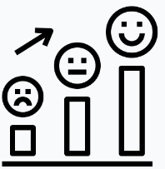
Εμπόδια στην επικοινωνία
Συναισθηματικά εμπόδια περιλαμβάνουν έντονα συναισθήματα, όπως θυμό, φόβο ή άγχος, που μπορούν να διαταράξουν την επικοινωνία θολώνοντας την κρίση, προκαλώντας αμυντικές αντιδράσεις ή εμποδίζοντας την αποτελεσματική έκφραση σκέψεων και συναισθημάτων.
Παράδειγμα: Φανταστείτε ένα ζευγάρι που εμπλέκεται σε μια συναισθηματική διαφωνία. Ο ένας σύντροφος είναι έξαλλος λόγω μιας αντιληπτής προσβολής και ο άλλος είναι καταβεβλημένος από ενοχές. Αυτά τα έντονα συναισθήματα μπορεί να δυσχεράνουν το ένα ή το άλλο άτομο να εκφραστεί με ηρεμία και λογική, εμποδίζοντας την αποτελεσματική επικοινωνία.
Πολιτισμικά εμπόδια προκύπτουν όταν τα άτομα με διαφορετικό πολιτισμικό υπόβαθρο έχουν διαφορετικές επικοινωνιακές νόρμες, αξίες και προσδοκίες. Οι διαφορές αυτές μπορεί να οδηγήσουν σε παρεξηγήσεις, παρερμηνείες ή προσβολή.
Παράδειγμα: Σε έναν πολυπολιτισμικό εργασιακό χώρο, ένα μέλος της ομάδας από έναν πολιτισμό που εκτιμά την έμμεση επικοινωνία μπορεί να δίνει ασαφείς απαντήσεις κατά τη διάρκεια των συνεδριάσεων, αφήνοντας τους συναδέλφους από πολιτισμούς με πιο άμεση επικοινωνία να μπερδεύονται και να απογοητεύονται. Το πολιτισμικό εμπόδιο εδώ είναι η διαφορά στα στυλ επικοινωνίας.

Slide 13
Πρακτική Δραστηριότητα #1
Ομαδική δραστηριότητα στις αρχές και τα βασικά στοιχεία της διαπροσωπικής και αποτελεσματικής επικοινωνίας

Slide 16
Περιεχόμενο
Τί είναι διαπραγμάτευση;
Κύρια χαρακτηριστικά ενός επιτυχημένου διαπραγματευτή
Πώς να αναλύσετε μια κατάσταση διαπραγμάτευσης
Στυλ και τεχνικές διαπραγμάτευσης

Slide 17
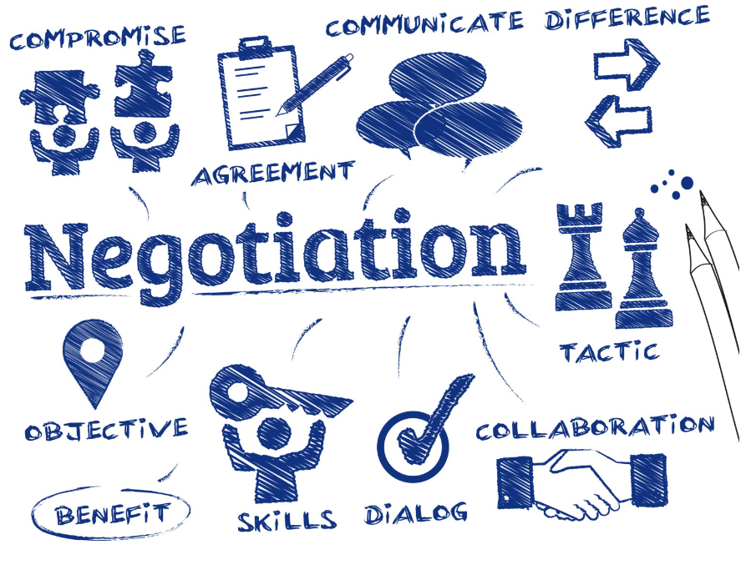
Τι είναι διαπραγμάτευση;
Η διαδικασία επίτευξης μιας αμοιβαία επωφελούς συμφωνίας ή λύσης μεταξύ δύο ή περισσότερων μερών που έχουν διαφορετικά συμφέροντα, ανάγκες ή στόχους
Κρίσιμη δεξιότητα τόσο σε προσωπικό όσο και σε
επαγγελματικό επίπεδο
Περιλαμβάνει πτυχές της επίλυσης συγκρούσεων, της λήψης αποφάσεων και της επίλυσης προβλημάτων.
Δεν πρόκειται για "νίκη" εις βάρος του άλλου μέρους…
ΑΛΛΑ
για την εξεύρεση μιας μέσης οδού όπου και οι δύο πλευρές μπορούν να επωφεληθούν
Key elements of effective negotiation (Source: QNewsHub)

Slide 18
Κύρια χαρακτηριστικά ενός επιτυχημένου διαπραγματευτή
Ένας επιτυχημένος διαπραγματευτής διαθέτει έναν συνδυασμό δεξιοτήτων, γνωρισμάτων και χαρακτηριστικών που του επιτρέπουν να ηγείται αποτελεσματικά στις πολύπλοκες διαπραγματεύσεις και να επιτυγχάνει ευνοϊκά αποτελέσματα .
 | ΧΑΡΑΚΤΗΡΙΣΤΙΚΑ | ΠΑΡΑΔΕΙΓΜΑΤΑ
 | Προετοιμασία και σχεδιασμός Οι επιτυχημένοι διαπραγματευτές επενδύουν χρόνο σε ενδελεχή προετοιμασία. Ερευνούν τα θέματα, τα άλλα μέρη και το πλαίσιο της διαπραγμάτευσης. Αυτό περιλαμβάνει την κατανόηση των δικών τους στόχων και προτεραιοτήτων, καθώς και τον εντοπισμό πιθανών σημείων συμφωνίας και τομέων διαφωνίας. | Σε μια διαπραγμάτευση για τη μίσθωση γης, ένας επιτυχημένος διαπραγματευτής αγρότης θα ερευνούσε την ποιότητα του εδάφους, τις ιστορικές αποδόσεις των καλλιεργειών και τους τοπικούς κανονισμούς χρήσης γης.
 | Αποτελεσματικές δεξιότητες επικοινωνίας Οι επιτυχημένοι διαπραγματευτές είναι ικανοί να ακούν και να διατυπώνουν με σαφήνεια τις ιδέες τους. Χρησιμοποιούν τεχνικές ενεργητικής ακρόασης για να κατανοήσουν την οπτική γωνία του άλλου μέρους και να μεταφέρουν τις δικές τους σκέψεις με πειστικό τρόπο | Σε μια διαπραγμάτευση με προμηθευτές αγροτικού εξοπλισμού, η σαφής επικοινωνία σχετικά με τις προδιαγραφές και τα χρονοδιαγράμματα παράδοσης είναι ζωτικής σημασίας για την επιτυχία.

Slide 19
Κύρια χαρακτηριστικά ενός επιτυχημένου διαπραγματευτή
 | ΧΑΡΑΚΤΗΡΙΣΤΙΚΑ | ΠΑΡΑΔΕΙΓΜΑΤΑ
 | Συναισθηματική Νοημοσύνη Ένας επιτυχημένος διαπραγματευτής διαθέτει υψηλό βαθμό συναισθηματικής νοημοσύνης, που του επιτρέπει να διαχειρίζεται τα δικά του συναισθήματα και να συμπάσχει με τα συναισθήματα των άλλων. Αυτή η δεξιότητα βοηθά στην οικοδόμηση σχέσεων, στη διάχυση των συγκρούσεων και στη λήψη συναισθηματικά τεκμηριωμένων αποφάσεων. | Στις διαπραγματεύσεις για την αδειοδότηση της πνευματικής ιδιοκτησίας που σχετίζεται με την παραγωγή βιοκαυσίμων, η αναγνώριση και η αντιμετώπιση των φόβων και των ανησυχιών και των δύο μερών είναι απαραίτητη.
 | Προσαρμοστικότητα Οι διαπραγματεύσεις σπάνια εξελίσσονται ακριβώς όπως έχουν προγραμματιστεί. Οι επιτυχημένοι διαπραγματευτές είναι ευέλικτοι και ευπροσάρμοστοι, ικανοί να μεταστρέφονται και να προσαρμόζουν τις στρατηγικές τους ανάλογα με τις μεταβαλλόμενες συνθήκες ή τις απροσδόκητες εξελίξεις. | Σε διαπραγματεύσεις με μια αγορά που παρουσιάζει διακυμάνσεις, ένας γεωργός μπορεί να προσαρμόζει τις στρατηγικές τιμολόγησης με βάση τις μεταβαλλόμενες τιμές των προϊόντων.
 | Διαπραγματευτική δεοντολογία Οι επιτυχημένοι διαπραγματευτές τηρούν ηθικά πρότυπα και διατηρούν την ακεραιότητά τους καθ' όλη τη διάρκεια της διαδικασίας. Αποφεύγουν παραπλανητικές τακτικές ή συμπεριφορές που θα μπορούσαν να βλάψουν τη φήμη τους. | Στις διαπραγματεύσεις για την αλυσίδα εφοδιασμού, ένας επιτυχημένος διαπραγματευτής για τους αγρότες εξασφαλίζει δίκαιη μεταχείριση των εργατών γης και περιβαλλοντικά υπεύθυνες πρακτικές
 | Ενσυναίσθηση και οικοδόμηση σχέσεων Η οικοδόμηση θετικών σχέσεων με το άλλο μέρος είναι απαραίτητη για την επιτυχία των διαπραγματεύσεων, ιδίως σε συνεχείς ή μακροχρόνιες επιχειρηματικές σχέσεις. Η ενσυναίσθηση επιτρέπει στους διαπραγματευτές να κατανοήσουν τις ανάγκες και τα κίνητρα του άλλου μέρους, προωθώντας την εμπιστοσύνη και τη συνεργασία | Χρησιμοποιώντας δηλώσεις όπως: "Μπορώ να καταλάβω πώς μπορεί να αισθάνεσαι έτσι" ή "Καταλαβαίνω γιατί αυτό είναι σημαντικό για σένα". Αυτές οι δηλώσεις μεταφέρουν ότι προσπαθείτε ενεργά να συμπάσχετε με την άποψή τους

Slide 20
Κύρια χαρακτηριστικά ενός επιτυχημένου διαπραγματευτή
 | ΧΑΡΑΚΤΗΡΙΣΤΙΚΑ | ΠΑΡΑΔΕΙΓΜΑΤΑ
 | Πολιτιστική ευαισθητοποίηση Στις διεθνείς ή διαπολιτισμικές διαπραγματεύσεις, η κατανόηση των πολιτισμικών διαφορών είναι ζωτικής σημασίας. Οι επιτυχημένοι διαπραγματευτές έχουν πολιτισμική επίγνωση και μπορούν να προσαρμόσουν την προσέγγισή τους ώστε να είναι σεβαστοί και αποτελεσματικοί σε διαφορετικά περιβάλλοντα. | Σε μια διαπραγμάτευση με Ιάπωνες ομολόγους, η γνώση της προτίμησής τους για έμμεση επικοινωνία και μη λεκτικές ενδείξεις (όπως η σιωπή) μπορεί να αποτρέψει τις παρερμηνείες και να διευκολύνει μια ομαλότερη διαδικασία διαπραγμάτευσης
 | Στρατηγική σκέψη Οι διαπραγματευτές χρησιμοποιούν στρατηγική σκέψη για να σχεδιάσουν τις κινήσεις τους και να προβλέψουν τις αντιδράσεις του άλλου μέρους. Αυτό περιλαμβάνει την κατανόηση της θεωρίας των παιγνίων, την αξιολόγηση της σχετικής αξίας των παραχωρήσεων και τη χάραξη σαφούς στρατηγικής για την επίτευξη των στόχων τους. | Κατά τη διαπραγμάτευση αγοράς γης για επέκταση, η στρατηγική σκέψη περιλαμβάνει την αξιολόγηση της μακροπρόθεσμης βιωσιμότητας της επένδυσης και την ευθυγράμμισή της με τον στόχο της εκμετάλλευσης.
 | Δεξιότητες επίλυσης συγκρούσεων Οι συγκρούσεις είναι φυσικό μέρος των διαπραγματεύσεων. Οι επιτυχημένοι διαπραγματευτές διαθέτουν ισχυρές δεξιότητες επίλυσης συγκρούσεων, τις οποίες χρησιμοποιούν για να βρουν κοινό έδαφος και να αποτρέψουν την κλιμάκωση των διαφορών | Σε μια διαπραγμάτευση με έναν επιθετικό συνομιλητή, εντοπισμός σημείων κλιμάκωσης, όπως υψωμένη φωνή ή επιθετική γλώσσα, και λήψη μέτρων για την εκτόνωση της έντασης.

Slide 21
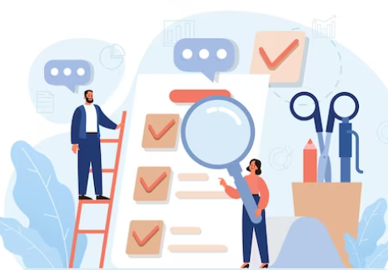
Πώς να αναλύσετε μια κατάσταση διαπραγμάτευσης
Η ανάλυση μιας κατάστασης διαπραγμάτευσης περιλαμβάνει την προσεκτική εξέτασή της για να κατανοήσετε τι συμβαίνει και να σχεδιάσετε πώς θα τη χειριστείτε
Η κατανόηση της κατάστασης και ο σχεδιασμός της προσέγγισής σας αυξάνουν τις πιθανότητες επίτευξης μιας ικανοποιητικής συμφωνίας για όλους τους εμπλεκόμενους.

Slide 22
Πώς να αναλύσετε μια κατάσταση διαπραγμάτευσης
Για να αναλύσετε σωστά μια κατάσταση διαπραγμάτευσης, μπορείτε να εμπνευστείτε από την ακόλουθη διαδικασία 5 βημάτων:
Αναγνώριση
Αντικείμενο
Ρίσκα
Έρευνα
Πλαίσιο
Εξωτερικοί παράγοντες
Ανάλυση
Ενδιαφέροντα
Θέσεις
Ανασκόπηση και Προβληματισμός
Αξιολόγηση
Εναλλακτικές
Ανταλλαγές
Προσαρμογές
Ανάλυση
Τα πέντε στάδια της ανάλυσης των διαπραγματεύσεων (Πηγή: ιδία επεξεργασία)

Slide 23
Πώς να αναλύσετε μια κατάσταση διαπραγμάτευσης
ΑΝΑΓΝΩΡΙΣΗ
Προσδιορίστε τους παίκτες: Πρώτον, προσδιορίστε ποιοι εμπλέκονται στη διαπραγμάτευση. Ποιοι είναι οι άνθρωποι ή οι ομάδες που έχουν συμφέρον από την έκβαση της διαπραγμάτευσης; Καταρτίστε έναν κατάλογο.
Αξιολογήστε την ισορροπία δυνάμεων: Σκεφτείτε ποιος έχει μεγαλύτερη επιρροή ή δύναμη στη διαπραγμάτευση. Αυτό μπορεί να σας βοηθήσει να καταλάβετε ποιος μπορεί να έχει το πάνω χέρι.

Slide 24
Πώς να αναλύσετε μια κατάσταση διαπραγμάτευσης
ΕΡΕΥΝΑ
Ερευνήστε και συγκεντρώστε πληροφορίες σχετικά με το ευρύτερο πλαίσιο της διαπραγμάτευσης. Αυτό μπορεί να περιλαμβάνει τις τάσεις του κλάδου, τις συνθήκες της αγοράς, νομικές και κανονιστικές εκτιμήσεις και τυχόν εξωτερικούς παράγοντες που θα μπορούσαν να επηρεάσουν τη διαπραγμάτευση. Η ακριβής γνώση της εσωτερικής δυναμικής του πλαισίου διασφαλίζει ότι τίποτα δεν μπορεί να σας αιφνιδιάσει.
Η ερευνητική δραστηριότητα πρέπει να συμπληρώνεται από την ανάλυση των συμφερόντων και των θέσεων, δηλαδή τη διάκριση μεταξύ των διακηρυγμένων θέσεων του άλλου μέρους (τι θέλει) και των υποκείμενων συμφερόντων του (γιατί το θέλει).

Slide 25
Πώς να αναλύσετε μια κατάσταση διαπραγμάτευσης
ΑΝΑΛΥΣΗ & ΑΞΙΟΛΟΓΗΣΗ
Κατανοήστε τα συμφέροντα: Στη συνέχεια, προσπαθήστε να καταλάβετε τι θέλει κάθε μέρος. Ποιοι είναι οι στόχοι και οι επιθυμίες τους σε αυτή τη διαπραγμάτευση; Είναι σαν να καταλαβαίνετε τι ελπίζει να πάρει ο καθένας.
Σχεδιάστε την προσέγγισή σας: Με βάση όσα μάθατε, καταστρώστε ένα σχέδιο για το πώς θέλετε να διαπραγματευτείτε. Τι θα πείτε ή τι θα κάνετε για να πλησιάσετε αυτό που θέλετε, λαμβάνοντας υπόψη και τα συμφέροντα της άλλης πλευράς;

Slide 26
Πώς να αναλύσετε μια κατάσταση διαπραγμάτευσης
ΑΝΑΛΥΣΗ & ΑΞΙΟΛΟΓΗΣΗ
Προσδιορισμός εναλλακτικών λύσεων: Σκεφτείτε διαφορετικές επιλογές ή λύσεις που θα μπορούσαν να λειτουργήσουν για όλους τους εμπλεκόμενους. Ποιες άλλες επιλογές υπάρχουν εκτός από την κύρια που συζητείται;
Εξετάστε τις ανταλλαγές: Μερικές φορές, ίσως χρειαστεί να εγκαταλείψετε κάτι για να αποκτήσετε κάτι άλλο. Σκεφτείτε σε τι είστε διατεθειμένοι να συμβιβαστείτε και τι είναι πιο σημαντικό για εσάς.

Slide 27
Πώς να αναλύσετε μια κατάσταση διαπραγμάτευσης
ΑΝΑΣΚΟΠΗΣΗ & ΠΡΟΒΛΗΜΑΤΙΣΜΟΣ
Προβλέψτε τις αντιδράσεις: Σκεφτείτε πώς μπορεί να αντιδράσουν τα άλλα μέρη στις προτάσεις σας και πώς θα απαντήσετε στις προτάσεις τους. Αυτό σας βοηθά να είστε προετοιμασμένοι για διάφορα σενάρια.
Αναθεώρηση και προσαρμογή: Καθώς εξελίσσεται η διαπραγμάτευση, να είστε ευέλικτοι. Αν τα πράγματα δεν πάνε όπως τα είχατε σχεδιάσει, δεν πειράζει να προσαρμόσετε τη στρατηγική σας με βάση τις νέες πληροφορίες ή τις μεταβαλλόμενες συνθήκες.

Slide 28
Πρακτική Δραστηριότητα #2
Μελέτη Περίπτωσης
Πρόκειται να συναντήσετε έναν δυνητικό πελάτη που ενδιαφέρεται να προωθήσει τα προϊόντα σας σε μια μεγάλη αλυσίδα σούπερ μάρκετ. Ο δυνητικός πελάτης σας γνωστοποίησε από την αρχή ότι θα ήθελε να κάνει μια συμφωνία με τη δουλειά σας. Από τον τόνο της φωνής του και τις λέξεις που χρησιμοποιεί καταλάβατε ότι είναι διεκδικητικός και κυρίαρχος. Ποιος είναι ο καλύτερος τρόπος να αντιμετωπίσετε μια τέτοια προσωπικότητα χωρίς να χάσετε τη διαπραγμάτευση;

Slide 29
Στυλ και Τεχνικές Διαπραγμάτευσης
Τα στυλ και οι τεχνικές διαπραγμάτευσης μπορεί να διαφέρουν ανάλογα με τους στόχους, τη σχέση μεταξύ των μερών και το πλαίσιο της διαπραγμάτευσης.
Στο πλαίσιο της γεωργίας, οι διαπραγματεύσεις συχνά περιστρέφονται γύρω από θέματα όπως η χρήση της γης, η κατανομή των πόρων, η τιμολόγηση και η κανονιστική συμμόρφωση.
1. Ανταγωνιστική διαπραγμάτευση:
Στην ανταγωνιστική διαπραγμάτευση, κάθε μέρος επιδιώκει επιθετικά τα δικά του συμφέροντα, θεωρώντας συχνά τη διαπραγμάτευση ως ένα παιχνίδι μηδενικού αθροίσματος, όπου το κέρδος του ενός μέρους είναι η απώλεια του άλλου. Αυτό το στυλ μπορεί να είναι συγκρουσιακό και να επικεντρώνεται στο να κερδίσει παραχωρήσεις από το άλλο μέρος.
Παράδειγμα: Οι ανταγωνιστικές διαπραγματεύσεις στη γεωργία μπορεί να συμβούν όταν πολλοί αγρότες διεκδικούν περιορισμένους υδάτινους πόρους για άρδευση κατά τη διάρκεια μιας ξηρασίας. Κάθε αγρότης μπορεί να υποστηρίξει επιθετικά την κατανομή του νερού που του αναλογεί, προσπαθώντας να εξασφαλίσει μεγαλύτερο μερίδιο σε βάρος των άλλων.

Slide 30
Στυλ και Τεχνικές Διαπραγμάτευσης
2. Συνεργατική διαπραγμάτευση:
Γνωστή και ως ενοποιητική ή win-win διαπραγμάτευση, δίνει έμφαση στην εξεύρεση αμοιβαία επωφελών λύσεων. Τα μέρη συνεργάζονται για να εντοπίσουν κοινά συμφέροντα και δημιουργικές λύσεις που μεγιστοποιούν την αξία για όλους τους εμπλεκόμενους.
Παράδειγμα: Η συνεργατική διαπραγμάτευση μπορεί να συμβεί όταν οι αγρότες ενός συνεταιρισμού επιδιώκουν να αγοράσουν συλλογικά γεωργικό εξοπλισμό ή να διαπραγματευτούν με τους προμηθευτές για εκπτώσεις σε μαζικές αγορές. Συγκεντρώνοντας πόρους και διαπραγματευόμενοι από κοινού, επιτυγχάνουν καλύτερους όρους και χαμηλότερο κόστος για όλα τα μέλη.
3. Διαπραγμάτευση συμβιβασμού:
Η συμβιβαστική διαπραγμάτευση περιλαμβάνει την εξεύρεση λύσεων στη μέση, όπου κάθε συμβαλλόμενο μέρος κάνει παραχωρήσεις για την επίτευξη συμφωνίας. Πρόκειται για μια ισορροπημένη προσέγγιση που μπορεί να μην ικανοποιεί πλήρως καμία από τις δύο πλευρές, αλλά στοχεύει να συναντηθεί κάπου στη μέση.
Παράδειγμα: Στο αγροτικό πλαίσιο, οι συμβιβαστικές διαπραγματεύσεις θα μπορούσαν να συμβούν όταν οι γειτονικοί αγρότες διαφωνούν σχετικά με τα όρια της γης. Αντί να προσφύγουν στο δικαστήριο, θα μπορούσαν να διαπραγματευτούν και να συμφωνήσουν σε μια προσαρμογή των ορίων της γης που να ικανοποιεί τις ανάγκες και των δύο μερών.

Slide 33
Περιεχόμενο
Ομαδική εργασία και δεξιότητες συνεργασίας
Ο ρόλος τους στην επιχειρηματική επιτυχία
Αποτελεσματικές ομάδες και τα χαρακτηριστικά τους
Καθορισμός Κοινών Στόχων
Επίλυση Συγκρούσεων

Slide 34
Ομαδική εργασία και δεξιότητες συνεργασίας
Σύνολο ικανοτήτων και χαρακτηριστικών που επιτρέπουν στα άτομα να συνεργάζονται αποτελεσματικά με άλλους για την επίτευξη κοινών στόχων και την επίλυση προβλημάτων.
Σημαντικές δεξιότητες τόσο σε προσωπικό όσο και σε επαγγελματικό πλαίσιο.
Η ομαδική εργασία συνδυάζει τις ατομικές προσπάθειες όλων των μελών της ομάδας για την επίτευξη ενός στόχου, εποπτεύεται συνήθως από έναν αρχηγό της ομάδας και στα μέλη της ομάδας ανατίθενται ατομικά καθήκοντα για να συμβάλουν στην επίτευξη του τελικού στόχου της ομάδας.
Η συνεργασία σημαίνει ότι οι άνθρωποι ολοκληρώνουν ένα έργο συλλογικά, εργάζονται μαζί ως ίσοι - συνήθως χωρίς αρχηγό - για να βρουν ιδέες ή να πάρουν αποφάσεις από κοινού για την επίτευξη ενός στόχου.

Slide 35
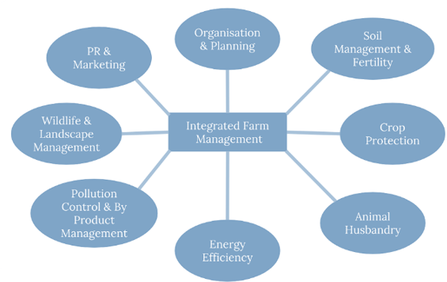
Ο ρόλος τους στην επιχειρηματική επιτυχία
Το "δύο κεφάλια είναι καλύτερα από ένα" δεν θα μπορούσε να είναι πιο επίκαιρο! Η ομαδική εργασία και η συνεργασία έχουν πράγματι αναδειχθεί ως ο ακρογωνιαίος λίθος της επιτυχίας για τις επιχειρήσεις.
Σε επιχειρήσεις όπως οι φάρμες που αποτελούνται από άτομα με διαφορετικές δεξιότητες, εμπειρίες και γνώσεις, η ομαδική εργασία δημιουργεί μια βάση όπου αυτή η ποικιλομορφία μπορεί να αξιοποιηθεί για το γενικότερο καλό.
The five steps of the negotiation analysis (Source: Penn State University)

Slide 36
Αποτελεσματικές ομάδες και τα χαρακτηριστικά τους
Η δημιουργία αποτελεσματικών ομάδων δεν είναι απλώς ένα επιθυμητό χαρακτηριστικό, αλλά μια θεμελιώδης ανάγκη για την επίτευξη επιτυχίας.
Απαιτούν μια προσεκτική προσέγγιση που λαμβάνει υπόψη τόσο τις ατομικές ιδιότητες όσο και τη δυναμική της ομαδικής συνεργασίας, παρέχοντας παράλληλα ένα πλαίσιο για την αξιοποίηση των διαφορετικών ταλέντων, δεξιοτήτων και εμπειριών των ατόμων για τη συλλογική επίτευξη στόχων που θα ήταν ανέφικτοι για ένα μόνο άτομο.
Για το σκοπό αυτό, είναι απαραίτητο να καθοριστούν σαφείς και συγκεκριμένοι στόχοι, καθώς και να ανατεθούν ρόλοι και αρμοδιότητες με βάση τα ατομικά πλεονεκτήματα και την εμπειρογνωμοσύνη, λαμβάνοντας πάντοτε υπόψη τη δυνατότητα σχηματισμού ομάδων με μέλη που διαθέτουν διαφορετικές δεξιότητες, υπόβαθρο και προοπτικές.
T
E
A
M
ΜΑΖΙ
ΟΛΟΙ
ΕΠΙΤΥΓΧΑΝΟΥΝ
ΠΕΡΙΣΣΟΤΕΡΑ

Slide 37
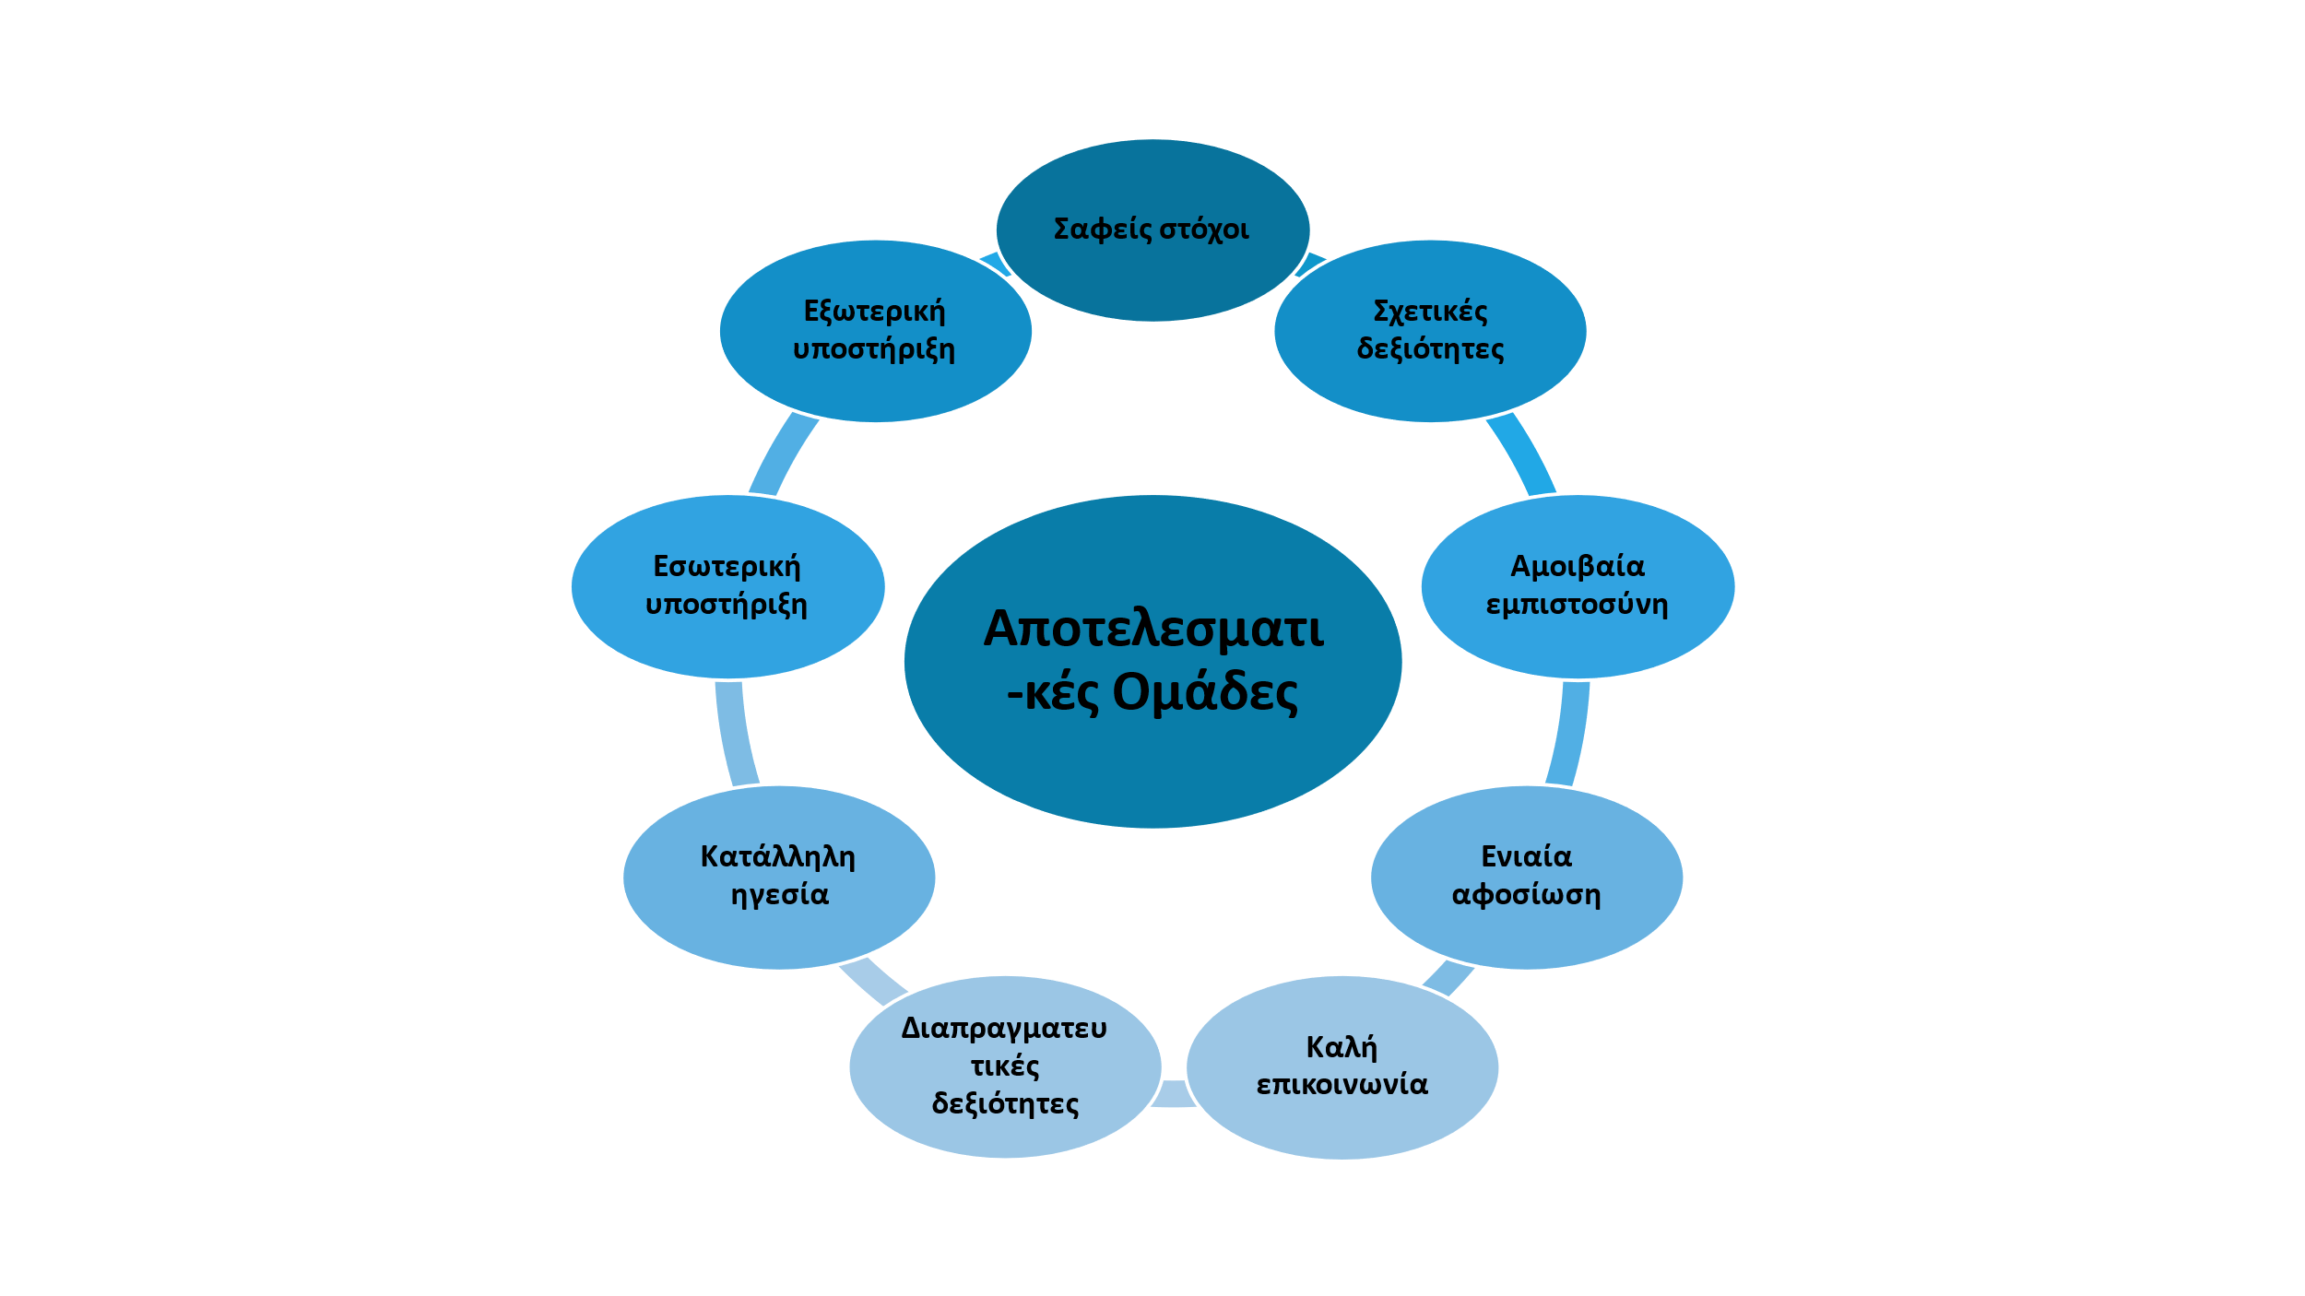
Ο ρόλος τους στην επιχειρηματική επιτυχία
Τα θεμελιώδη χαρακτηριστικά των αποτελεσματικών ομάδων είναι:
Αποτελεσματικές Ομάδες (τροποποίηση από πηγή: CareerCliff)

Slide 38
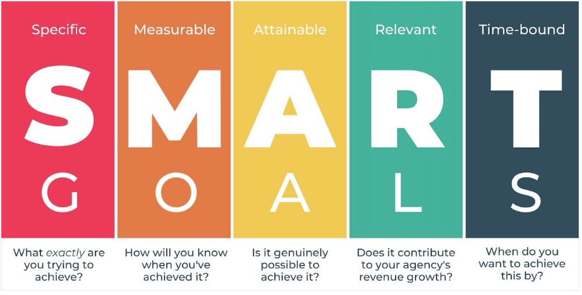
Καθορισμός κοινών στόχων
Μια θεμελιώδης πτυχή της ομαδικής επιτυχίας, καθώς παρέχει κοινή κατεύθυνση και σκοπό για όλα τα μέλη της ομάδας..
Ευθυγραμμίζει τα διαφορετικά ταλέντα, τις εμπειρίες και τις ενέργειες των ατόμων μέσα σε μια ομάδα, μετατρέποντας μια ομάδα ανθρώπων σε μια συνεκτική μονάδα, που συνεργάζεται αρμονικά για έναν ενιαίο προορισμό.
Τα θεμελιώδη χαρακτηριστικά των αποτελεσματικών ομάδων (Πηγή: coachcounselcare)

Slide 39
Καθορισμός Κοινών Στόχων
Ωστόσο, υπάρχει πάντα η πιθανότητα να γίνουν λάθη όταν προσπαθούμε να θέσουμε κοινούς στόχους. Τα πιο συνηθισμένα είναι:
δικαιολογίες και αναβλητικότητα
προσπαθώντας να μην ξεκινήσoυν από το μηδέν
υπερσχεδιασμός και προσκόλληση στις λεπτομέρειες
ορίζοντας ορόσημα που δεν είναι σωστά
απόρριψη συνηθειών
Συνήθη λάθη κατά τον καθορισμό στόχων (τροποποίηση από Πηγή: Projectcubicle)

Slide 40
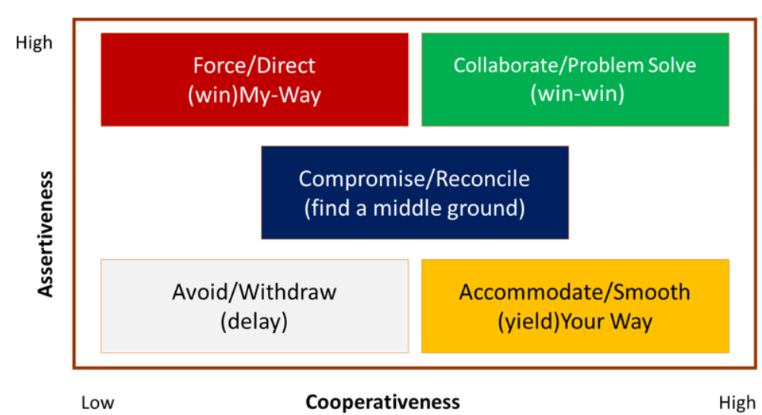
Επίλυση Συγκρούσεων
Κρίσιμη πτυχή της ομαδικής εργασίας, καθώς αντιμετωπίζει τις αναπόφευκτες διαφωνίες και εντάσεις που προκύπτουν όταν συνεργάζονται άτομα με διαφορετικές προοπτικές, υπόβαθρα και προτεραιότητες.
Δεν είναι η παρουσία συγκρούσεων που καθορίζει τη μοίρα μιας ομάδας, αλλά ο τρόπος με τον οποίο αντιμετωπίζονται και επιλύονται αυτές οι συγκρούσεις που έχει πραγματικά σημασία.
Υπάρχουν 5 διαφορετικές προσεγγίσεις για την επίλυση συγκρούσεων:
Αποφυγή (Avoiding)
Ανταγωνισμός (Competing)
Συνεργασία (Collaborating)
Προσαρμογή (Accommodating)
Συμβιβασμός (Compromising)
Τα 5 μοντέλα επίλυσης συγκρούσεων του Thomas Kilmann (πηγή: cmbankng)

Slide 41
Δραστηριότητα #3
Ομαδική Άσκηση
Ομαδική εργασία και δεξιότητες συνεργασίας

Slide 44
Περιεχόμενο
Η διαδικασία λήψης αποφάσεων
Εμπόδια και προκαταλήψεις κατά τη λήψη αποφάσεων
Δημιουργική επίλυση προβλημάτων

Slide 45
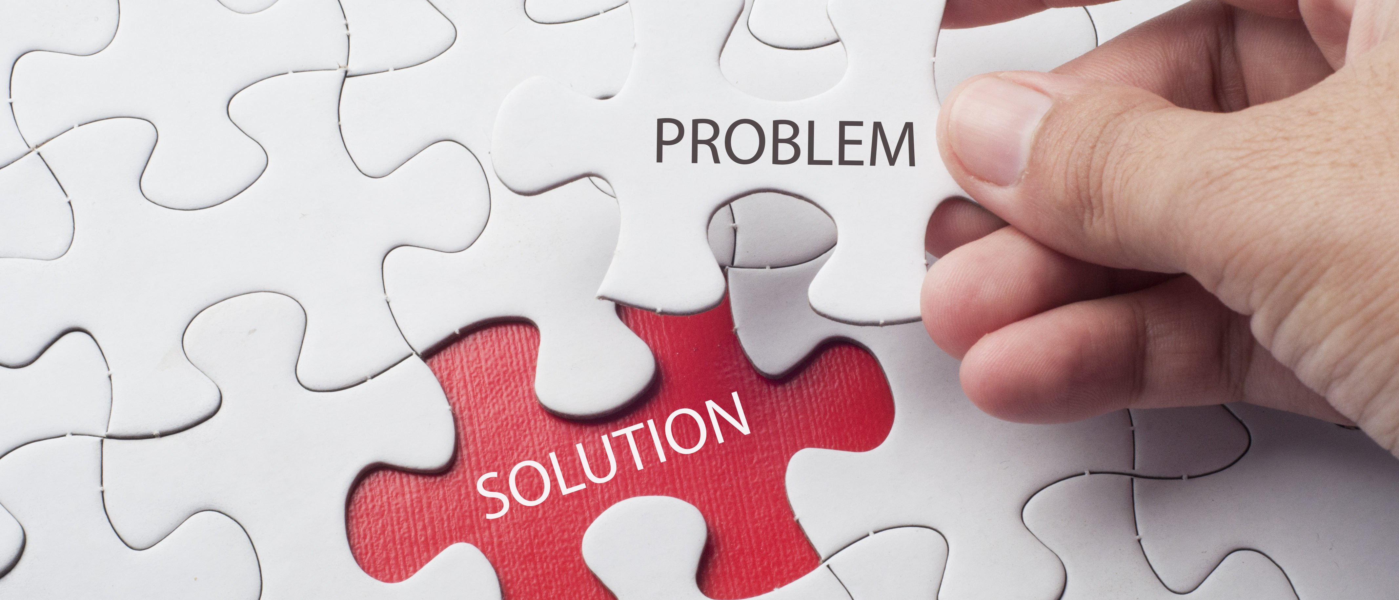
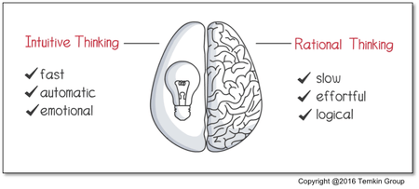
Λαμβάνοντας αποφάσεις
Κάθε φορά που υπάρχει πρόβλημα, πρέπει να λαμβάνεται απόφαση
Δύο κύριοι τύποι υπευθύνων λήψης αποφάσεων

Slide 46
Η διαδικασία λήψης αποφάσεων
“διαδικασία λήψης μιας επιλογής από έναν αριθμό εναλλακτικών λύσεων για την επίτευξη ενός επιθυμητού αποτελέσματος” (Eisenfuhr, 2011)
3 βασικά στοιχεία του ορισμού:
Αριθμός επιλογών/ εναλλακτικών λύσεων
Η ίδια η διαδικασία
Διανοητική δραστηριότητα για τη λήψη αποφάσεων

Slide 47
Η ορθολογική διαδικασία λήψης αποφάσεων
Προσδιορισμός του προβλήματος
Προσδιορισμός των κριτηρίων απόφασης
Κατανομή βαρών στα κριτήρια
Αξιολόγηση της αποτελεσματικότητας της απόφασης
Ανάπτυξη εναλλακτικών λύσεων
Ανάλυση εναλλακτικών λύσεων
Αποφασίστε μια εναλλακτική λύση
Εφαρμογή της απόφασης
Η ορθολογική διαδικασία λήψης αποφάσεων (προσαρμοσμένηαπό Robbins, S., DeCenzo, D. & Coulter, M. (2012). Βασικές αρχές της διοίκησης: Βασικές έννοιες και εφαρμογές (8th Edition)

Slide 48
Δραστηριότητα #4
Ομαδική Συζήτηση
Προσπαθήστε να εφαρμόσετε την ορθολογική διαδικασία λήψης αποφάσεων στις περιπτώσεις:
Αγοράς νέων αισθητήρων υγρασίας για την αγροτική σας επιχείρηση και
Επιλογής μεσημεριανού γεύμτος.
Πώς εφαρμόσατε τη διαδικασία σε κάθε περίπτωση;
Έπρεπε να ακολουθήσετε όλα τα βήματα και στις δύο περιπτώσεις;

Slide 49
Εμπόδια και προκαταλήψεις κατά τη λήψη αποφάσεων
Ευρετικοί Κανόνες (Heuristics)
“νοητικές συντομεύσεις που επιτρέπουν στους ανθρώπους να λαμβάνουν γρήγορες αλλά λιγότερο από βέλτιστες αποφάσεις” (Drew, 2023).
This Photo by Unknown Author is licensed under CC BY-NC
2. Πολυπλοκότητα της διαδικασίας με βάση:
Συγκεκριμένο πλαίσιο
Φύση του προβλήματος
This Photo by Unknown Author is licensed under CC BY-NC

Slide 50
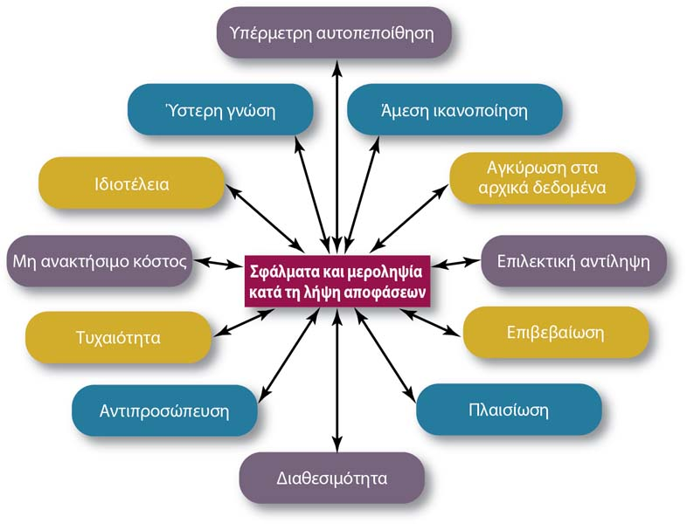
Κοινά λάθη και προκαταλήψεις
ΜΠΟΡΟΥΝ:
Να είναι είτε συνειδητά είτε ασυνείδητα
Να οδηγούν σε κακή λήψη αποφάσεων,
Να αναδείξουν τις προκαταλήψεις,
Να οδηγήσουν κάποιον να υπερεκτιμήσει τις ικανότητές του,
Να οδηγήσουν σε παρεξηγήσεις με άλλους,
Να οδηγήσουν σε λανθασμένες διαδικασίες σκέψης.
Πηγή: Smith et al (2012)

Slide 51
Πώς να ξεπεράσετε τις προκαταλήψεις και τα σφάλματα
Συμβουλές
Εντοπισμός κοινών προκαταλήψεων
Αναζήτηση διαφορετικών προοπτικών
Χρήση δομημένων μεθόδων
Ανάπτυξη νοοτροπίας ανάπτυξης
Δοκιμασία των αποφάσεων
Επανεξέταση των αποτελεσμάτων σας

Slide 52
Δραστηριότητα #5
Μελέτη Περίπτωσης
Διευθύνετε μια αγροτική επιχείρηση με δύο από τους καλύτερους φίλους σας. Και οι τρεις σας έχετε ένα πολύ καλό εκπαιδευτικό υπόβαθρο σε σπουδές σχετικές με τον τομέα της γεωργίας, της διοίκησης και του μάρκετινγκ, οι οποίες αλληλοσυμπληρώνονται και είναι υποχρεωτικές για το πώς να διευθύνετε μια τέτοια επιχείρηση με επιτυχία. Η επιχείρησή σας ενδιαφέρεται να συμμετάσχει σε ένα πρόγραμμα συνεργασίας μαζί με άλλες τοπικές αγροτικές επιχειρήσεις με σκοπό να επεκτείνει το δίκτυό της και να προσεγγίσει περισσότερους πελάτες. Ωστόσο, μετά από ένα χρόνο συμμετοχής σε αυτή τη συνεργασία τίποτα δεν φαίνεται να έχει αλλάξει όχι μόνο για την εταιρεία σας αλλά και για το υπόλοιπο δίκτυο. Οι εταίροι σας με βάση την εμπειρία τους προσπαθούν να σας πείσουν να συμφωνήσετε να αφήσετε τα δικαστήρια να επιλύσουν την κατάσταση ως μοναδική λύση, επειδή οι υπόλοιποι εταίροι στο σχήμα συνεργασίας το είχαν κάνει και επειδή πιστεύουν ακράδαντα ότι έτσι λειτουργούν τα πράγματα σε παρόμοιες καταστάσεις.
- Σε τι είδους λάθη έχουν υποπέσει οι συνεργάτες σας, τα οποία σας εμποδίζουν να καταλήξετε στην καλύτερη απόφαση;

Slide 53
Ο ρόλος της δημιουργικότητας στην επίλυση προβλημάτων
“η τάση να δημιουργούμε ή να αναγνωρίζουμε ιδέες, εναλλακτικές λύσεις ή δυνατότητες που μπορεί να είναι χρήσιμες για την επίλυση προβλημάτων, την επικοινωνία με άλλους και την ψυχαγωγία του εαυτού μας και των άλλων” (Franken, 1994).
“επίλυση προβλημάτων με συνάφεια και καινοτομία” (Doherty, 2020) όπου:
Συνάφεια- πραγματική λύση που παρέχεται σε ένα συγκεκριμένο πρόβλημα
Καινοτομία- η λύση που δεν έχει ξαναγίνει από άποψη γνησιότητας

Slide 54
Δημιουργική Επίλυση Προβλημάτων
Οδηγεί στην:
Εύρεση δημιουργικών λύσεων σε πολύπλοκα προβλήματα
Αύξηση της προσαρμοστικότητας στην αλλαγή
Ενεργοποίηση της καινοτομίας και της νοοτροπίας ανάπτυξης
4 βασικές Αρχές:
εξισορρόπηση μεταξύ αποκλίνουσας και συγκλίνουσας σκέψης
αναδιατύπωση των προβλημάτων ως ερωτήσεων
αποφυγή της κρίσης οποιασδήποτε ιδέας, όσο τρελή ή/και ανέφικτη κι αν φαίνεται να είναι
προθυμία για τη δημιουργία ενός θετικού περιβάλλοντος που ενισχύει την ανάπτυξη δημιουργικών ιδεών

Slide 55
Δημιουργική διαδικασία επίλυσης προβλημάτων
Εύρεση προβλήματος
Αναγνώριση στόχου, επιθυμίας, πρόκλησης
Ποιος είναι ο στόχος, η επιθυμία, η πρόκληση πάνω στην οποία θέλετε να εργαστείτε;
Συλλογή δεδομένων
Εύρεση προβλήματος
Αποσαφήνιση του προβλήματος
Ποια είναι τα βήματα πουαπαιτούνται για την υλοποίηση της λύσης;
Εύρεση Ιδέας
Γέννηση Ιδέας
Ποιές είναι όλες οι πιθανές λύσεις για την επίλυση του προβλήματος;
Εξεύρεση Λύσης
Επιλογή και ενδυνάμωση λύσεων
Πως μπορείτε να ενδυναμώσετε τη λύση και να επιλέξετε την πιο βέλτιστη;
Εύρεση Αποδοχής
Σχέδιο για Δράση
Εύρεση γεγονότων
Ποιά είναι η κατάσταση ή το υπόβαθρο; Ποιά είναι όλα τα δεδομένα, γεγονότα, ερωτήσεις, συναισθήμαα που εμπλέκονται;
Ποιό είναι το πρόβλημα που απαιτεί εστίαση; Ποιος είναι ο προβληματισμός που θα πρέπει να αντιμετωπιστεί;

Slide 58
Περιεχόμενο
Ο ρόλος της ανθεκτικότητας και της προσαρμοστικότητας
Λογοδοσία
Ηθική συμπεριφορά

Slide 59
Ανθεκτικότητα
Ανθεκτικότητα
Εμπιστοσύνη Tο αίσθημα ικανότητας, η αποτελεσματικότητα στην αντιμετώπιση στρεσογόνων καταστάσεων και η ισχυρή αυτοεκτίμηση είναι συνυφασμένα με το αίσθημα ανθεκτικότητας. Η συχνότητα με την οποία τα άτομα βιώνουν θετικά και αρνητικά συναισθήματα είναι επίσης βασικό στοιχείο.
Kοινωνική Yποστήριξη H οικοδόμηση σχέσεων με άλλους και η αναζήτηση υποστήριξης μπορεί να βοηθήσει τα άτομα να ξεπεράσουν δυσμενείς καταστάσεις, αντί να προσπαθούν να τις αντιμετωπίσουν μόνα τους.
Προσαρμοστικότητα Η ευελιξία και η προσαρμογή σε μεταβαλλόμενες καταστάσεις που είναι πέρα από τον έλεγχό μας είναι απαραίτητες για τη διατήρηση της ανθεκτικότητας. Τα ανθεκτικά άτομα είναι σε θέση να αντιμετωπίζουν καλά τις αλλαγές και η ανάκαμψή τους από τις επιπτώσεις τους τείνει να είναι ταχύτερη.
Σκοπιμότητα Η ύπαρξη σαφούς αίσθησης του σκοπού, των ξεκάθαρων αξιών, της ορμής και της κατεύθυνσης βοηθούν τα άτομα να επιμένουν και να επιτυγχάνουν παρά τις αναποδιές.
“"η διαδικασία, η ικανότητα ή το αποτέλεσμα της επιτυχούς προσαρμογής παρά τις δύσκολες συνθήκες” (Garmezy and Masten, 1991).
συνδέεται με την εσωτερική δύναμη, την ικανότητα και την ευελιξία
επιτρέπει στους ανθρώπους να αντιμετωπίζουν τις αντιξοότητες
ελαχιστοποιεί τον αντίκτυπο των παραγόντων κινδύνου (στρεσογόνα γεγονότα ζωής)
ενισχύει τους υποστηρικτικούς παράγοντες (αισιοδοξία, κοινωνική στήριξη, ενεργητική αντιμετώπιση)

Slide 60
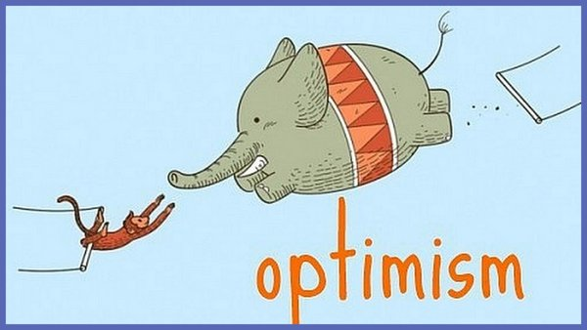
Η προσαρμοστικότητα συνδέεται στενά με την ικανότητα εύκολης προσαρμογής σε μεταβαλλόμενες συνθήκες.
Η αισιοδοξία απαιτεί να παραμένουμε θετικοί κατά τη διάρκεια αυτών των μεταβαλλόμενων προκλήσεων και να δίνουμε έμφαση στις καλές πτυχές μιας δεδομένης κατάστασης.
This Photo by Unknown Author is licensed under CC BY-NC-ND
Και τα δύο στοιχεία θεωρούνται ως ανθρώπινη δύναμη και αρετή (Santilli et al, 2017) που παρέχουν στους ανθρώπους ιδιότητες που τους επιτρέπουν να ξεπεράσουν κρίσιμα εμπόδια κατά τη διάρκεια της ζωής τους στην προσωπική ή/και επαγγελματική τους σφαίρα.

Slide 61
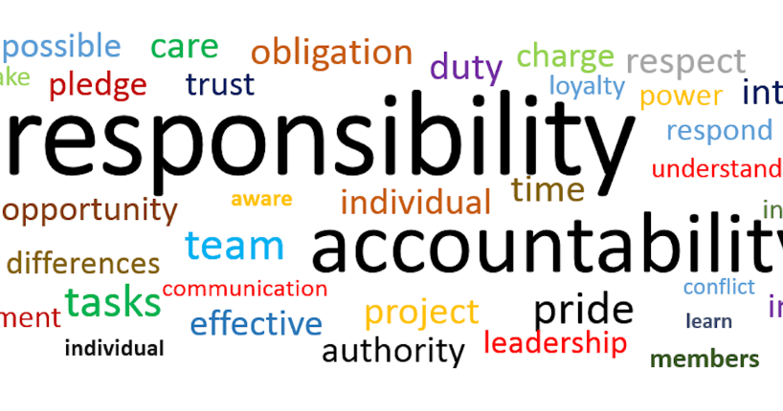
Λογοδοσία
“ευθύνη και την υπευθυνότητα των ατόμων, των οργανισμών ή των θεσμών για τις πράξεις, τις αποφάσεις και τα αποτελέσματά τους” (Sergeeva, 2021)
Λογοδοσία εναντίον Ευθύνης
η λογοδοσία εστιάζει στα αποτελέσματα/εκβάσεις μιας δράσης, ενώ η ευθύνη παραμένει απλά στην ολοκλήρωση των καθηκόντων
This Photo by Unknown Author is licensed under CC BY-ND

Slide 62
5 βασικές αρχές
Σαφής κατανόηση του ρόλου
Ανταποκρισιμότητα
Ενεργός συμμετοχή και συμμόρφωση
Ικανότητα λήψης λογικών αποφάσεων
Ικανότητα χειρισμού της κριτικής

Slide 63
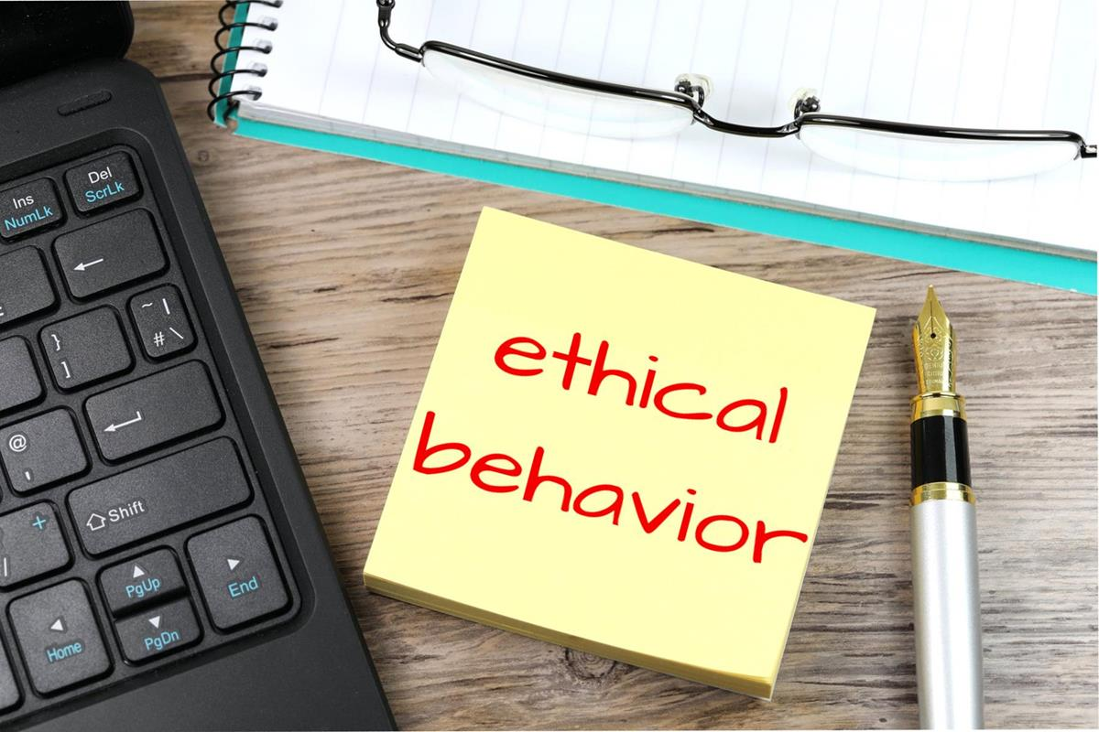
Ηθική Συμπεριφορά
“ένα σύνολο κανόνων ή αρχών που καθορίζουν τη σωστή και λανθασμένη συμπεριφορά” (Robbins et al, 2012)
Η ηθική συμπεριφορά αναφέρεται σε ενέργειες και συμπεριφορές που ευθυγραμμίζονται με αποδεκτές αρχές και πρότυπα ηθικής, ακεραιότητας και δικαιοσύνης (Peek, 2023).
ειλικρίνεια, η διαφάνεια, η αφοσίωση, η υπευθυνότητα και ο σεβασμός
This Photo by Unknown Author is licensed under CC BY-SA

